Slide 1
Struts2 自定义拦截器

Slide 2
Struts2 拦截器
Struts2 拦截器在访问某个 Action 方法之前或之后实施拦截, Struts2 拦截器是可插拔的, 拦截器是 AOP 的一种实现．
拦截器栈(Interceptor Stack): 将拦截器按一定的顺序联结成一条链. 在访问被拦截的方法时, Struts2拦截器链中的拦截器就会按其之前定义的顺序被依次调用

Slide 3
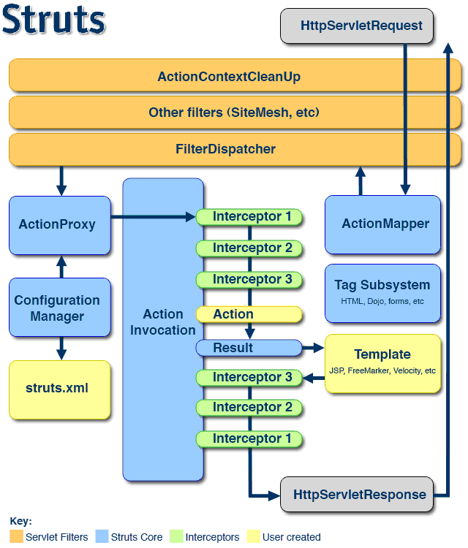
Struts2执行原理 - 底层分析
Notes:
Struts2的工作机制
一个请求在Struts2框架中的处理大概分为以下几个步骤：
1、客户端初始化一个指向Servlet容器（例如Tomcat）的请求；
2、这个请求经过一系列的过滤器（Filter）（这些过滤器中有一个叫做ActionContextCleanUp的可选过滤器，这个过滤器对于Struts2和其他框架的集成很有帮助，例如：SiteMesh Plugin）；
3、接着StrutsPrepareAndExecuteFilter被调用，StrutsPrepareAndExecuteFilter询问ActionMapper来决定这个请求是否需要调用某个Action；
4、如果ActionMapper决定需要调用某个Action，StrutsPrepareAndExecuteFilter把请求的处理交给ActionProxy；
5、ActionProxy通过Configuration Manager询问框架的配置文件，找到需要调用的Action类；
6、ActionProxy创建一个ActionInvocation的实例。
7、ActionInvocation实例使用命名模式来调用，在调用Action的过程前后，涉及到相关拦截器（Intercepter）的调用。
8、一旦Action执行完毕，ActionInvocation负责根据struts.xml中的配置找到对应的返回结果。返回结果通常是 （但不总是，也可能是另外的一个Action链）一个需要被表示的JSP或者FreeMarker的模版。在表示的过程中可以使用Struts2 框架中继承的标签。在这个过程中需要涉及到ActionMapper。

Slide 4

Interceptor 接口
每个拦截器都是实现了 com.opensymphony.xwork2.interceptor.Interceptor接口的 Java 类:
init: 该方法将在拦截器被创建后立即被调用, 它在拦截器的生命周期内只被调用一次. 可以在该方法中对相关资源进行必要的初始化
interecept: 每拦截一个动作请求, 该方法就会被调用一次.
destroy: 该方法将在拦截器被销毁之前被调用, 它在拦截器的生命周期内也只被调用一次.

Slide 5
Interceptor 接口
Struts 会依次调用程序员为某个 Action 而注册的每一个拦截器的 interecept 方法.
每次调用 interecept 方法时, Struts 会传递一个 ActionInvocation 接口的实例.
ActionInvocation: 代表一个给定动作的执行状态, 拦截器可以从该类的对象里获得与该动作相关联的 Action 对象和 Result 对象. 在完成拦截器自己的任务之后, 拦截器将调用 ActionInvocation 对象的 invoke 方法前进到 Action 处理流程的下一个环节.
还可以调用 ActionInvocation 对象的 addPreResultListener 方法给 ActionInvocation 对象 “挂” 上一个或多个 PreResultListener 监听器. 该监听器对象可以在动作执行完毕之后, 开始执行动作结果之前做些事情
AbstractInterceptor 类实现了 Interceptor 接口. 并为 init, destroy 提供了一个空白的实现
Notes:
Struts和xwork都具有拦截器

Slide 6
Struts2 自带的拦截器(1)
拦截器 | 名字 | 说明
Alias Interceptor | alias | 在不同请求之间将请求参数在不同名字件转换，请求内容不变
Chaining Interceptor | chain | 让前一个Action的属性可以被后一个Action访问，现在和chain类型的result（）结合使用。
Checkbox Interceptor | checkbox | 添加了checkbox自动处理代码，将没有选中的checkbox的内容设定为false，而html默认情况下不提交没有选中的checkbox。
Cookies Interceptor | cookies | 使用配置的name,value来是指cookies
Conversion Error Interceptor | conversionError | 将错误从ActionContext中添加到Action的属性字段中。
Create Session Interceptor | createSession | 自动的创建HttpSession，用来为需要使用到HttpSession的拦截器服务。
Debugging Interceptor | debugging | 提供不同的调试用的页面来展现内部的数据状况。
Execute and Wait Interceptor | execAndWait | 在后台执行Action，同时将用户带到一个中间的等待页面。
Exception Interceptor | exception | 将异常定位到一个画面
File Upload Interceptor | fileUpload | 提供文件上传功能
I18n Interceptor | i18n | 记录用户选择的locale
Logger Interceptor | logger | 输出Action的名字
Message Store Interceptor | store | 存储或者访问实现ValidationAware接口的Action类出现的消息，错误，字段错误等。

Slide 7
Struts2 自带的拦截器(2)
拦截器 | 名字 | 说明
Model Driven Interceptor | model-driven | 如果一个类实现了ModelDriven，将getModel得到的结果放在Value Stack中。
Scoped Model Driven | scoped-model-driven | 如果一个Action实现了ScopedModelDriven，则这个拦截器会从相应的Scope中取出model调用Action的setModel方法将其放入Action内部。
Parameters Interceptor | params | 将请求中的参数设置到Action中去。
Prepare Interceptor | prepare | 如果Acton实现了Preparable，则该拦截器调用Action类的prepare方法。
Scope Interceptor | scope | 将Action状态存入session和application的简单方法。
Servlet Config Interceptor | servletConfig | 提供访问HttpServletRequest和HttpServletResponse的方法，以Map的方式访问。
Static Parameters Interceptor | staticParams | 从struts.xml文件中将中的中的内容设置到对应的Action中。
Roles Interceptor | roles | 确定用户是否具有JAAS指定的Role，否则不予执行。
Timer Interceptor | timer | 输出Action执行的时间
Token Interceptor | token | 通过Token来避免双击
Token Session Interceptor | tokenSession | 和Token Interceptor一样，不过双击的时候把请求的数据存储在Session中
Validation Interceptor | validation | 使用action-validation.xml文件中定义的内容校验提交的数据。
Workflow Interceptor | workflow | 调用Action的validate方法，一旦有错误返回，重新定位到INPUT画面
Parameter Filter Interceptor | N/A | 从参数列表中删除不必要的参数
Profiling Interceptor | profiling | 通过参数激活profile

Slide 8
自定义拦截器
定义自定义拦截器的步骤
自定义拦截器
在 struts.xml 文件中配置自定义的拦截器

Slide 9
自定义拦截器
要自定义拦截器需要实现com.opensymphony.xwork2.interceptor.Interceptor接口：
public class PermissionInterceptor implements Interceptor {
private static final long serialVersionUID = -5178310397732210602L;
public void destroy() {
}
public void init() {
}
public String intercept(ActionInvocation invocation) throws Exception {
System.out.println("进入拦截器");
if(session里存在用户){
String result = invocation.invoke();
}else{
return “logon”;
}
//System.out.println("返回值:"+ result);
//return result;
}
}

Slide 10
自定义拦截器
<package name="itcast" namespace="/test" extends="struts-default">
<interceptors>
<interceptor name=“permission" class="cn.itcast.aop.PermissionInterceptor" />
<interceptor-stack name="permissionStack">
<interceptor-ref name="defaultStack" />
<interceptor-ref name=" permission " />
</interceptor-stack>
</interceptors>
<action name="helloworld_*" class="cn.itcast.action.HelloWorldAction" method="{1}">
<result name="success">/WEB-INF/page/hello.jsp</result>
<interceptor-ref name="permissionStack"/>
</action>
</package>
因为struts2中如文件上传，数据验证，封装请求参数到action等功能都是由系统默认的defaultStack中的拦截器实现的，所以我们定义的拦截器需要引用系统默认的defaultStack，这样应用才可以使用struts2框架提供的众多功能。
如果希望包下的所有action都使用自定义的拦截器，可以通过<default-interceptor-ref name=“permissionStack”/>把拦截器定义为默认拦截器。注意：每个包只能指定一个默认拦截器。另外，一旦我们为该包中的某个action显式指定了某个拦截器，则默认拦截器不会起作用。

